Slide 1

Aula 23. Curso SQL
DATA WAREHOUSE E BUSINESS INTELLIGENCE

Slide 2

Identificar um Data Warehouse e seus componentes.
Identificar os componentes do Business intelligence.
Reconhecer a função do Data Warehouse e Business Intelligence.
OBJETIVOS DA AULA

Slide 3

DATA WAREHOUSE
Nesta aula, abordaremos dois elementos fundamentais: Data Warehouse and Business Intelligence.
Ambos se complementam muito bem e trabalham junto a outras ferramentas para fazer com que qualquer negócio seja bem-sucedido através da Inteligência de Negócio.

Slide 4
DATA WAREHOUSE

Slide 5
FUNDAMENTOS

Slide 6

DATA WAREHOUSE
O Data Warehouse (DW) é um espaço comum que concentra e armazena de forma estruturada toda a informação obtida a partir de diferentes fontes de dados em uma empresa.
Sistemas de gestão administrativa, compras, contabilidade, RH, CRM, ERP, entre outros, podem ser proprietários ou desenvolvidos com diferentes tecnologias...

Slide 7

DATA WAREHOUSE
... e é aqui que o Data Warehouse fornece as ferramentas necessárias para concentrar toda essa diversidade de informação em um único ponto em comum.
Além de preparar o terreno para qualquer Auditoria de Qualidade, um Data Warehouse também permite a unificação da informação para sua análise através do BI.

Slide 8

ESTRUTURA DE ARMAZENAMENTO
A estrutura de um Data Warehouse é composta por diversos fragmentos derivados dele, que são conhecidos como Data Marts.
Dito isso, cada Data Mart é configurado para armazenar a informação sob uma topologia conhecida como Esquema Estrela ou Esquema SnowFlake (Floco de Neve).

Slide 9
ESTRUTURA DE ARMAZENAMENTO
O design da estrutura do Data Warehouse nos permitirá explorar a informação compilada nesse repositório para diferentes propósitos, como, por exemplo:
A geração de relatório estatísticos,
tomada de decisões baseadas em evidência,
análise de informação através de cubos OLAP
➔ e mineração de dados (Data Mining),
(entre diversos outros fatores).

Slide 10
OBJETIVOS DO DATA MART

Slide 11

OBJETIVOS DO DATA MART
Como vimos, um Data Mart é um ambiente isolado de uma ou mais DBs de uma empresa e, geralmente, cada ponta da estrela ou snowflake faz referência a uma área específica da empresa (Vendas, Financeiro, Marketing, etc.).

Slide 12
OBJETIVOS DO DATA MART
Mantendo cada uma dessas áreas isoladas, concentrando as informações relevantes para cada uma, fica muito mais fácil minerá-las para conseguir dados confiáveis que podem ser aplicados na Inteligência de Negócio.

Slide 13
OBJETIVOS DO DATA MART
Por sua vez, também podemos trabalhar com dados estáticos, já que a informação é gerada de forma constante em um ambiente de produção.
Portanto, nunca conseguiremos nivelar a informação processada, além de gerar tráfego desnecessário e uma possível lentidão no serviço em áreas produtivas.

Slide 14
TIPOS DE DATA WAREHOUSE

Slide 15

TIPOS DE DATA WAREHOUSES
Existem três tipos de Data Warehouses no mercado corporativo:
Data Warehouse empresarial
Repositório de dados operacionais
Mercado de dados

Slide 16

DATA WAREHOUSE EMPRESARIAL
Um Data Warehouse empresarial se estrutura a partir de DBs centrais, em que a informação é organizada, classificada e usada para a tomada de decisões. Com isso, rotulam e classificam a informação para facilitar seu acesso.

Slide 17

REPOSITÓRIO DE DADOS OPERACIONAIS
O Repositório de Dados Operacionais (ODS, em inglês) é o cenário ideal para atividades diárias.
Diferentemente de um Data Warehouse empresarial, um ODS se atualiza em tempo real e armazena dados específicos do segmento corporativo.

Slide 18

MERCADO DE DADOS
O Mercado de dados faz parte do Data Warehouse e é desenvolvido para dar suporte aos Departamentos ou Equipes Empresariais, pegando informação reais, formatando-as e as armazenando no Data Warehouse para seu uso posterior.

Slide 19
COMPONENTES

Slide 20
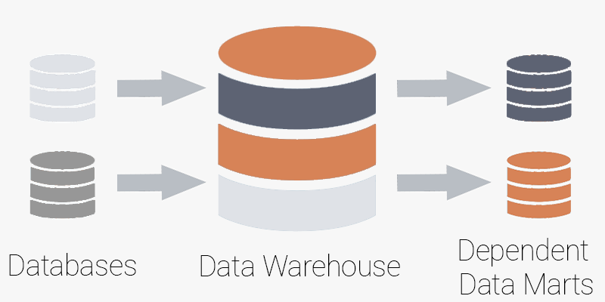
DIAGRAMA DE INTERAÇÃO
Da esquerda para a direita: as DB produtivas abastecem um Data Warehouse que provê informação a cada Data Mart segmentado.

Slide 21
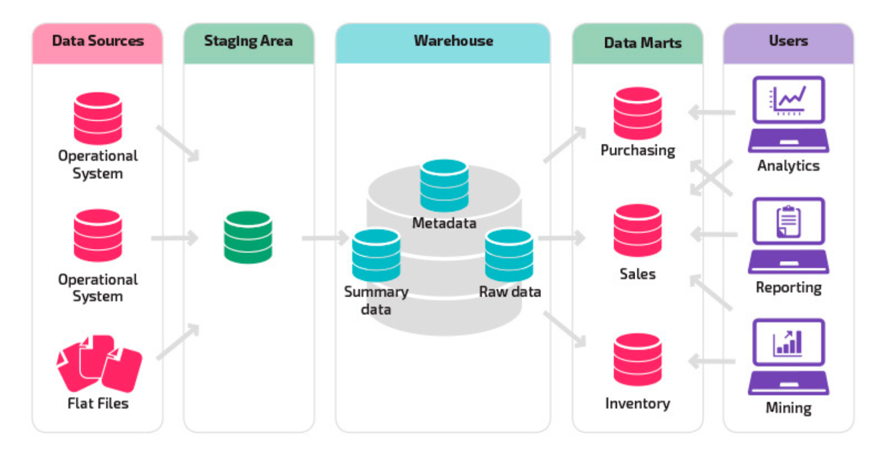
DIAGRAMA GERAL
Aqui, temos uma visualização corporativa de um ecossistema de múltiplas fontes de dados, um Data Warehouse, Data Marts e áreas de exploração e análise da informação.

Slide 22
ÁREA DE STAGING
Para extrair a informação dos ambientes produtivos e operacionais, utiliza-se a Área de Staging.
A Área de Staging é uma área intermediária de armazenamento de dados usada para processá-los através do mecanismo de extração, transformação e carregamento.

Slide 23
ETL

Slide 24
ETL
ETL da sigla Extract, Transform and Load (Extração, Transformação e Carregamento).
ETL representa o processo de transferir, formatar, limpar e, por fim, fazer o upload ou carregamento dos dados a partir de múltiplas fontes (produtivas e/ou operacionais) em um DW.

Slide 25
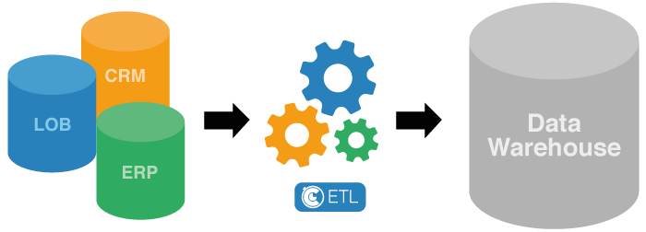
ETL
Como mencionamos anteriormente, a Área de Staging se encarrega de conter os processos e aplicações de ETL para que a informação chegue a mais limpa possível ao DW.

Slide 26
Como seu nome indica, o ETL se divide em três processos: Extração, Transformação e Carregamento.
Vejamos o ETL em detalhe e o funcionamento de cada uma de suas etapas para fornecer informações efetivas a cada um dos processos de negócio em uma empresa!

Slide 27
ETL: EXTRAÇÃO

Slide 28
ETL: EXTRAÇÃO
Essa etapa consiste na extração dos dados de sistemas originários. Nesse caso, podem ser tanto bancos de dados SQL e NoSQL quanto sistemas de arquivos simples.
Nessa etapa, além de extrair os dados, o ETL realiza uma checagem de verificação para garantir que a informação cumpre as diretrizes ou estruturas esperadas.

Slide 29
ETL: EXTRAÇÃO
Durante o processo de extração, o ETL deve causar o mínimo de impacto possível dentro do sistema original dos dados.
Se houver um grande volume de informação a ser extraída, será preciso elaborar um processo separado em ciclos curtos e iterativos ao longo da jornada operacional para a obtenção da informação.

Slide 30





ETL: EXTRAÇÃO
Os processos curtos e iterativos podem ser realizados através de arquivos batch programados em um servidor.
Existem várias opções para realizar esse trabalho. A mais eficiente e usada hoje em dia são processos programados que se executam através de tarefas de servidor.

Slide 31
ETL: TRANSFORMAÇÃO

Slide 32
ETL: TRANSFORMAÇÃO
Nessa outra fase, determinados pontos da informação são convertidos/simplificados com base em uma série de regras de negócio que moldam os dados antes de carregá-los nos Data Marts.
Na transformação, modificações são aplicadas na fonte de dados através da simplificação baseada em uma convenção estabelecida.

Slide 33

ETL: TRANSFORMAção
Vejamos alguns exemplos (tentativas) de simplificação de dados:
“Homem” e “Mulher” são convertidos em “H” e “M”.
Dividir uma coluna em várias outras: “João Pedro Silva” em “nome:João”, “Sobrenome1:Pedro”, “Sobrenome2:Silva”.
200 registros de Vendas gerados em março em “VendasTotaisMarço:200”.
“True” ou “False” são convertidos em “1” ou “0”.
Notes:
#AGORAEAHORA Tem outros exemplos práticos para simplificar os dados? Qual experiência de aprendizagem pode contar em relação a esse aspecto?

Slide 34
ETL: TRANSFORMAÇÃO
TRUE: envio de dados ao processo ETL: carregamento
FALSE: aplica políticas de tratamento de exceções (recusar a informação completa, aplicar null em determinados campos e aplicar um valor sentinela)
Verificam-se os dados e se aplica uma ação, de acordo com o resultado.
dadosOK

Slide 35
ETL: CARREGAMENTO

Slide 36
ETL: CARREGAMENTO
Nessa última fase, os dados provenientes da transformação são finalmente carregados nos sistemas de destino: Data Marts.
De acordo com o tipo de informação que será armazenada, ela pode sobrescrever ou se juntar à informação previamente processada.

Slide 37
ETL: CARREGAMENTO
O uso de um DW visa manter um histórico atualizado de informação armazenada, já que, geralmente, esse histórico é consultado por áreas de Auditoria (interna ou externa).
Essa informação também é consultada quando se realizam processos de certificação ou recertificação de Normas de Trabalho (ISO, IRAM, BPF, etc.).

Slide 38
ETL: CARREGAMENTO
Rolling: representa um processo associado a ETL que oferece níveis de granularidade por hierarquias à informação armazenada.
A informação é armazenada de forma resumida em diversos níveis que correspondem a agrupamentos de unidades de tempo ou hierárquicos, variando conforme a magnitude dos dados contidos.

Slide 39

COMO PROCESSAR ETL?
O Python é uma linguagem de programação muito poderosa que abrange diversas áreas do desenvolvimento de software, entre elas, o processamento da informação.
Conta com poderosos complementos que facilitam a programação de um código que realize a entrada, processamento e armazenamento de dados com poucas linhas de código.

Slide 40
BUSINESS INTELLIGENCE

Slide 41
CONCEITO GERAL

Slide 42
BUSINESS INTELLIGENCE
O desenvolvimento incessante de novas tecnologias levou o setor empresarial a experimentar mudanças cíclicas e constantes.
Entre elas, podemos destacar a comunicação contínua com o resto do mundo, a necessidade do Networking, a criação de Alianças e Novos Tipos de Negócios.

Slide 43
BUSINESS INTELLIGENCE
Para administrar todos esses fatores, as empresas deixaram de acumular dados por obrigação empresarial-fiscal e começaram a explorar a informação desses dados para:
melhorar sua produtividade
projetar novos modelos de negócio
melhorar os modelos existentes

Slide 44

BUSINESS INTELLIGENCE
Assim, para que uma empresa possa se adaptar às necessidades desse novo paradigma, o processo que conhecemos como Tomada de Decisões deve ser realizado com celeridade e precisão através de ferramentas que permitam conquistar esses objetivos.

Slide 45
BUSINESS INTELLIGENCE
É aí que o Business Intelligence (ou Inteligência de Negócios) pode contribuir para ajudar as empresas a conhecer seus consumidores, si mesmas ou seus sócios e a aplicar técnicas de melhoria contínua para alcançar suas metas.

Slide 46
BUSINESS INTELLIGENCE
Dessa forma, as empresas aproveitam a Inteligência de Negócios para criar esquemas de dados que permitam configurar seus objetivos corporativos para tomarem decisões mais embasadas.

Slide 47
COMPONENTES DO BI

Slide 48



COMPONENTES DO BI
O Business Intelligence é composto por três pilares fundamentais:
Ferramentas
Técnicas
Tecnologias
👉 Os três pilares, em conjunto, fornecem o conhecimento necessário aplicável à tomada eficiente de decisões.

Slide 49




COMPONENTES DO BI
Por sua vez, as ferramentas são classificadas por complexidade nos segmentos:
Consultas e Relatórios
Cubos OLAP
Data Mining
Painéis de Controle

Slide 50

COMPONENTES DO BI
Graças a esses componentes, as métricas fornecem um maior conhecimento dos fatores que influenciam o modelo de negócio da organização.
Vejamos um detalhe sobre eles...

Slide 51

CONSULTAS E RELATÓRIOS
Apresentam um relatório de forma predeterminada com a opção de, como usuário, filtrar a informação contida nesse relatório de acordo com parâmetros preestabelecidos e decidir entre diferentes critérios de agrupamento e ordenamento de informação.

Slide 52

CUBOS OLAP
É uma ferramenta que permite aos usuários consultar informações “em tempo real”, aplicando filtros similares àqueles de uma planilha de cálculo através das Tabelas Dinâmicas.

Slide 53

DATA MINING
Através da “Mineração de Dados”, identificamos padrões que não são evidentes a partir dos métodos tradicionais de apresentação da informação.

Slide 54

PAINÉIS DE CONTROLE
Permitem o acompanhamento dos objetivos estratégicos da empresa por meio das perspectivas (econômico-financeiras, clientes, processos internos e desenvolvimento). Representam a informação através de gráficos interativos, tacômetros e tabelas de dados.

Slide 55

FERRAMENTAS 2.0
Em sintonia com a tecnologia moderna, encontramos outras ferramentas, como:
Notificações Push: Emitem alertas segundo parametrizações prévias que são ativadas quando coincidem com valores estabelecidos em KPI’s.
Modelagem e previsão: Mostram conclusões confiáveis de eventos futuros, através de Estatística, Matemática e Reconhecimento de Padrões.

Slide 56
FUNÇÃO DO DATA WAREHOUSE EM BI

Slide 57
DATA WAREHOUSE EM BI
Como vimos ao longo dos fundamentos do BI, a informação que fornece e a forma que permite obter estatísticas baseadas em evidência é essencial para quaisquer processos e/ou ferramentas implementados por uma empresa.

Slide 58
DATA WAREHOUSE EM BI
E é dessa forma que um DW se encarrega de fornecer as fontes de dados operacionais através de seus repositórios de informação. Neles, são registrados todos os dados operacionais de uma empresa que serão posteriormente usados para basear decisões estratégicas.

Slide 59


PERGUNTAS?

Slide 60
MUITO OBRIGADO(A)!
Resumo do que foi visto na aula de hoje:
Fundamentos do Data Warehouse.
Componentes do Data Warehouse.
Business Intelligence.
Componentes do BI.
Ferramentas do BI.

